Slide 1
المحاضرة الثامنة : منهج الخليل في دراسة الظواهر النحوية
الجامعة المستنصرية / كلية الآداب / قسم اللغة العربية
المرحلة الرابعة
الدراسة الصباحية
أستاذ المادة :
أ. د رياض عبود إهوين

Slide 2
س: ما أبرز الظواهر في منهج الخليل النحوي؟
الجواب:أ برز ظواهر منهجه النحوي. هي على النحو الاتي :
أولاً: يعد الخليل أول من فصل القول في تحليل التركيب والعبارات المسموعة عن العرب كقولهم :(لاسيما) فقال: لا: نافية للجنس وسي. هو اسمها منصوب وما: زائدة. وشبه (لاسيما)في (لا مثل زيد) أي: (سي) تشبه (مثل) لان ما في غير موجودة لذا هي زائدة مع (سي)وقاس (لاسيما)على قوله تعالى :(واضرب لهم مثلا ما.) ف (لا)تشبه عمل. اضرب) و(سي)تشبه(مثلا)و(ما)في المثالين زائدتين. أي إن (لا)اعملت في سي واضرب عمل في مثلا و(لا)هي مشبهة ب(إن)المشبهة باﻷفعال.
والمثال الثاني:عدم اجازته لقول بعضهم (أحقا إنك ذاهب)والصحيح هو :(انك ذاهب حقا)وعدم إجازته (يوم الجمعة أنك ذاهب)والصحيح هو(انك ذاهب يوم الجمعة) ولا(لا محالة انك ذاهب والصحيح هو (انك ذاهب لا محالة)وعدم اجازة هذه التراكيب لان (ان)في بداية الكلام تكون مكسورة ولا يجوز ان تقع في وسط الكلام وان وقعت وسط الكلام تكون مفتوحة ،وفي هذه الحالة تكون معمولة ،واما المكسورة فتكون عاملة وقاسوا (لا محالة انك ذاهب)على (أفي حق انك ذاهب) وعلى (افي اكبر ظنك انك ذاهب) اذا حملوا او قاسوا :(ان) على (ان) وقاسوا الكلام (افي اكبر ظنك انك ذاهب)على قول الشاعر:
أحقا بني أبناء سلمى بن جندلٍ تهددُّكم إياي وسط المجالس؟

Slide 3
وأصل الكلام :(أفي حق تهددكم إياي)
وقال: إن (لن) أصلها: لا+أن فحذفت اﻷلف والهمزة فأصبحت: لن. وأصل ليس: هو لا +أيس فحذفت الألف والهمزة أيضا.
ثانياً: اكتشف الخليل نظرية العامل. وظهرت فائدة هذه النظرية ليس في اثبات القواعد النحوية ؛بل تعدتها إلى خدمة التحليل اللغوي النحوي وتمييز العوامل الضعيفة عن العوامل القوية ،فالفعل أقوى من الحرف ،والحرف اقوى من الاسم في العمل. ومثال ذلك الموازنة بين (كان خواتها ) و(إنَّ واخواتها) وقوله كان أقوى من إن. للأسباب الآتية:

Slide 4
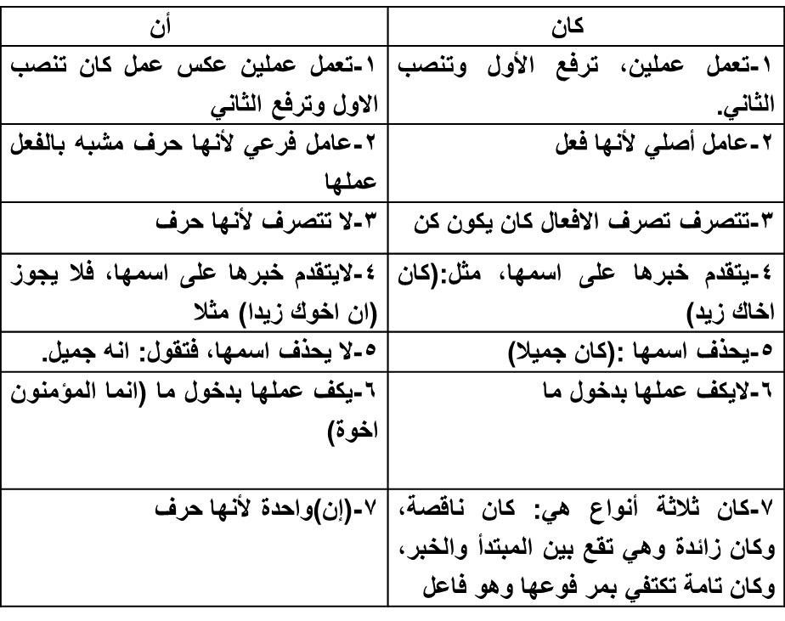

Slide 5
وأوزان بين (كان)و(ليس)فقال:(كان) عامل أصلي لأنها متصرفة و(ليس) غير أصلي لأنها مبنية وشبه(ما)بـ (ليس)وعد(ما) أضعف من (كان)لأن (ليس)هي أضعف من كان وليس مشبهه بـ(كان).
ثالثاً : تعليق العامل: هو إعمال في المعنى دون اللفظ ،لوجود عامل آخر يمنعه من العمل اللفظي، ومثال ذلك: قولك: أشهد أنه لمنطق ، اشهد والله إنه لذاهب. انه لذاهب ،فاللام الداخلة على (منطق وذاهب) هي لام الابتداء وعلقت عمل (ان) أي( ان) غير عاملة والاسم الذي بعدها مبتدأ والاسم الذي بعد المبتدأ هو خبره. و(انه) زائدة لا عمل لها ،لأن اللام علقت عملها.
ومثال آخر : تعليق عمل حروف الجر مثل (رب)،فهي تدخل على المبتدأ والخبر وعملها معلق كقولهم :رب ضارة نافعة فـ (ضارة نافعة) مبتدأ وخبر ولم تعمل بهما (رب)حرف الجر ؛لأنها تعمل في اللفظ فقط وليس في المعنى فـ(رب)حرف جر زائد والمبتدأ (ضارة)مجرور لفظا مرفوع محلا .ومثله في التعليق تعليق عمل (يعلم) في الآية (إن الله يعلم ما تدعون من دونه من شيء )فـ (ما)بمنزلة أيهم في (لقد عملت أيهم أفضل) فـ (يعلم)في الآية لا تعمل ؛لأن (ما)استفهامية في محل نصب مفعول به مقدم وتدعون هي الفعل الذي نصب ما ومن هنا يسقط عمل يعلم وأما (علمت) في المثال فهي أيضا علق عملها ؛لأن افضل عمل في (أيهم)لذا تشابهت (ما)و (أيهم) ولذا قالوا: أحدهما بمنزلة الأخر.

Slide 6
رابعاً: كان الخليل يقدر العوامل من حيث الظهور والخفاء فقولهم: أهلا وسهلاً. هي عنده مصادر نصبت بأفعال محذوفة ،والتقدير نزلت أهلا ، وحللت سهلا ، وتقدير العامل في المنصوب (القرطاسَ)هو (أصبت القرطاس):
وتقدير العامل في عبارة ( ألا رجلا ) الواردة في قول الشاعر:
ألا رجلاً جزاه الله خيرا يدللُّ على محصَّلة تبيتُ
تقديره فعل محذوف في الكلام هو : إلا ترونني رجلا.
خامساً: استعمل القياس كثيراً ومنه قياس (كما)على (ربما) أي: (الكاف) و(رب) وحروف جر حينما تدخل (ما)عليهما تكف عن العمل ، ومن هنا قاس(كما)على(ربما) في العمل.
سادساً: استعمل التأويل والتقدير كثيرا للفعل العامل للنصب في المدح والذم ، ومن هنا خرج بعض اﻷبيات وردها إلى القاعدة الصحيحة عن طريق القياس والتأويل ، مثال ذلك عندما قال النابغة الذبياني:
كليني يا أميمة ناصب وليل أقاسيه بطيء الكواكب

Slide 7
فقاس هذا البيت على بيت آخر فيه منادى مكرر وهو (يا تيم تيم عدي) فصار عنده (تيم تيم) اسما واحدا لذلك قاس (أميمة)على (تيم تيم) لذا عد (أميمة) التي هي اسم واحد غير مرخم بمثابة اسمين (اميم +ـة) وقاسها على (تيم تيم) في حالة كونهما اسمين.
سابعاً: استعمل السماع واعتمد عليه كثيراً ، وهو اﻷصل الذي وضعت عليه الاقيسة وقعدت عليه القواعد بعد النظر الى كثرة المسموع واطراده وقلته واستعمل مصطلحات: مطرد. حسن. كثير. غالب. نادر. شاذ.
-اعتمد على القراءات ولم يطعن بها ولم يخطئ قراءة ؛وإنما يقيس عليها ما يضعه من عبارات ،أو يقيسها على ما جاء بكلام العرب الفصيح ،ونستدل على ذلك من قول سيبويه عندما سأل الخليل عن قوله عز وجل :(وما يشعركم أنها إذا جاءت لا يؤمنون) ورأي الخليل هنا:(انها) بمنزلة (لعل) أي تقدير الكلام :(وما يشعركم لعل إذا جاءت لا يؤمنون).

